Slide 1
VRSTE PROSTORNIH PLANOVA

Slide 2
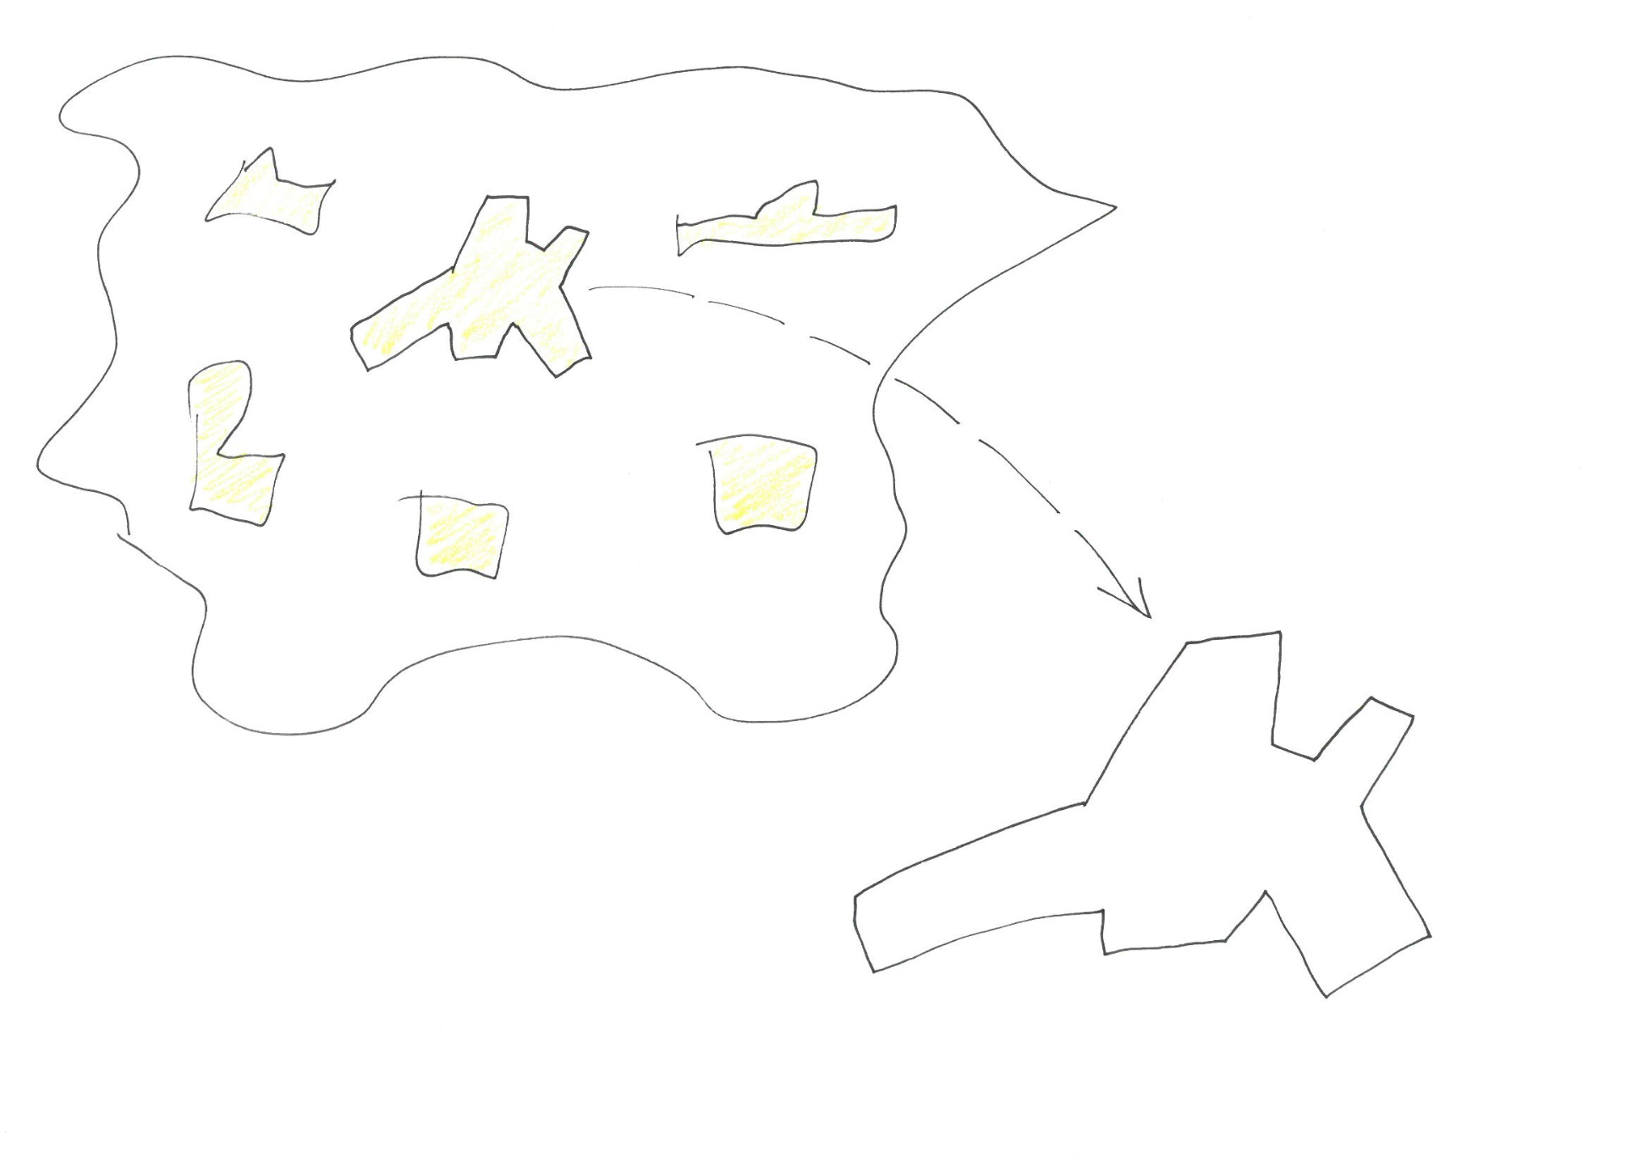
PODJELA NA PROSTORNE I URBANISTIČKE PLANOVE
          URBANIZAM: pravila igre unutar naselja
          PROSTORNO PLANIRANJE: pravila igre ukupnog teritorija

Slide 3

PODJELA NA STRATEŠKE I PROVEDBENE PLANOVE
          SUSTAV PROSTORNOG UREĐENJA:
          SEKTOR PLANIRANJA: mora misliti
          SEKTOR PROVEDBE: ne smije misliti
          STRATEŠKI PLANOVI:
          - daju strateške smjernice, na osnovu njih se ne izdaju akti za gradnju (građevinske dozvole)
          PROVEDBENI PLANOVI:
          daju konkretne uvjete gradnje, na osnovu njih se izdaju akti za gradnju
          * ova se podjela zakonski više ne primjenjuje, jer su svi planovi učinjeni provedbenima
Notes:
na sektoru planiranja je da planove piše i crta, smišlja i donosi, a na sektoru provedbe da čita što je u planovima napisano i nacrtano, pa po pročitanom postupa prema strankama, izda ili ne izda dozvolu
na pitanju provedbe temelji se tradicionalna stručna podjela na strateške i provedbene planove
sama riječ kaže: strateški bi bili oni s kojima sektor provedbe nema posla, na osnovu kojih se ne izdaju akti za gradnju, nego samo daju strateške smjernice
podjela u biti odgovara - tj. odgovarala je - podjeli na prostorne i urbanističke planove, jer je ideja bila u tome da prostorni budu strateški, a urbanistički provedbeni
ali u međuvremenu su, novim zakonskim rješenjima, i prostorni dobili dimenziju izravne provedbe
PPU je k tome i parcijalno urbanistički (ali i najniža razina plana koja još uvijek razmatra ukupan teritorij, a ne samo građevinsko područje naselja)
PPŽ nije urbanistički, radi se o u cijelosti prostornom planu, ali postoje stvari za koje se dozvole izdaju izravno po njemu
jedini dokument koji ostaje isključivo strateški je Strategija PRRH, ali ona nije prostorni plan, nego, rekli smo, dokument prostornog uređenja (jesu li svi prostorni planovi DPU? a jesu li svi DPU prostorni planovi?)

Slide 4
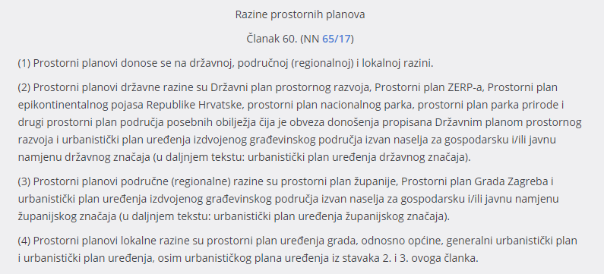
PODJELA NA HIJERARHIJSKE RAZINE PLANIRANJA
          DOKUMENTI PROSTORNOG UREĐENJA:
          DRŽAVNE RAZINE
          PODRUČNE (REGIONALNE) RAZINE
          LOKALNE RAZINE
Notes:
osnovna hijerarhija sustava prostornog uređenja: tri razine: nacionalna, regionalna, lokalna
radi se o podjeli iz važećeg Zakona o prostornom uređenju
dokument prostornog uređenja državne razine je i Strategija prostornog razvoja RH, ali nije prostorni plan, a ovdje se navode razine samo prostornih planova

Slide 5
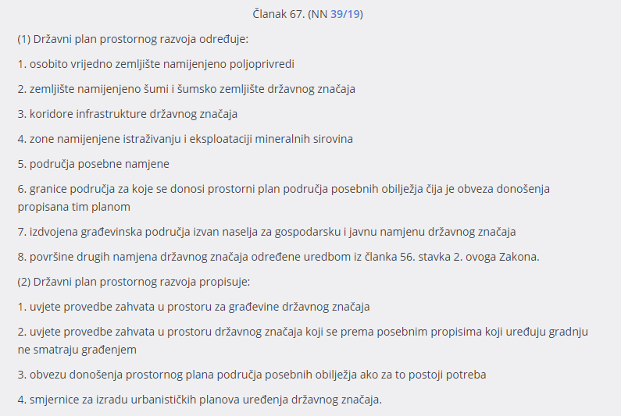
PROSTORNI PLANOVI DRŽAVNE RAZINE
1.1. DRŽAVNI PLAN PROSTORNOG RAZVOJA (DPPR)
Notes:
DPPR još ne postoji, predvidio ga je tek aktualni ZPU, kojim je propisano da treba biti donesen najkasnije do 31.12.2019., dakle do kraja ove godine
donosi Sabor

Slide 6
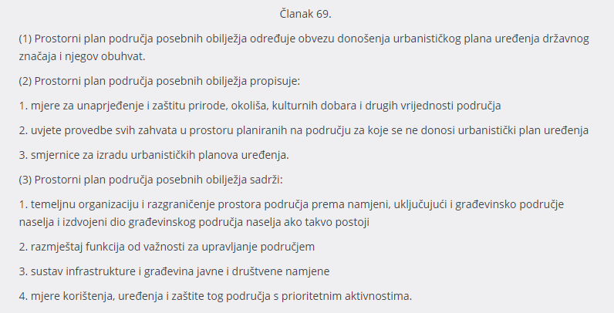
PROSTORNI PLANOVI DRŽAVNE RAZINE
1.2. PROSTORNI PLAN PODRUČJA POSEBNIH OBILJEŽJA (PPPPO)
          1.2.1. PROSTORNI PLAN ZAŠTIĆENOG EKOLOŠKO-RIBOLOVNOG POJASA RH i PROSTORNI PLAN EPIKONTINENTALNOG POJASA RH
          1.2.2. PROSTORNI PLAN NACIONALNOG PARKA i PROSTORNI PLAN PARKA PRIRODE
          1.2.3. PPPPO ČIJA JE OBAVEZA DONOŠENJA ODREĐENA DPPR-om
Notes:
ZERP-a i epikontinentalnog se obavezno donosi za te pojaseve, nacionalnog parka i parka prirode slijedom obaveze određene za te parkove posebnim zakonom (o zaštiti prirode), a onda još može i DPPR propisati za područja za koja nađe za shodno
donosi Sabor
PPPPO ovih pojaseva trebaju po ZPU biti doneseni najkasnije do 31.3.2021.

Slide 7
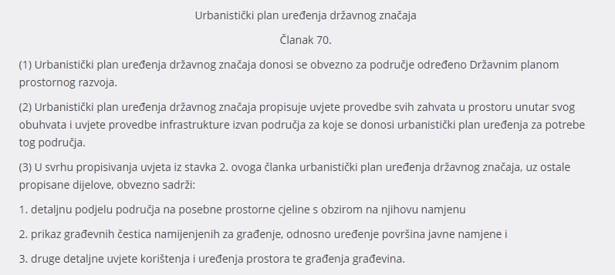
PROSTORNI PLANOVI DRŽAVNE RAZINE
1.3. URBANISTIČKI PLAN UREĐENJA DRŽAVNOG ZNAČAJA
          punim imenom:
          URBANISTIČKI PLAN UREĐENJA IZDVOJENOG GRAĐEVINSKOG PODRUČJA IZVAN NASELJA ZA GOSPODARSKU I/ILI JAVNU NAMJENU DRŽAVNOG ZNAČAJA
Notes:
- obaveza donošenja propisana DPPR-om ili PPPPO-om državnog značaja
- donosi Vlada

Slide 8
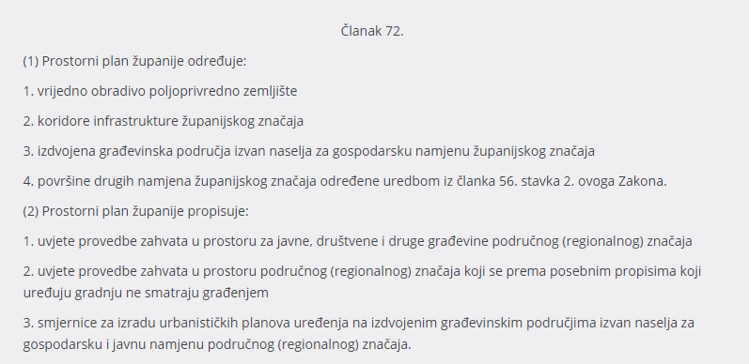
2. PROSTORNI PLANOVI PODRUČNE RAZINE
2.1. PROSTORNI PLAN ŽUPANIJE (PPŽ)
Notes:
- obavezno se donosi za područje županije
- donosi županijska skupština

Slide 9
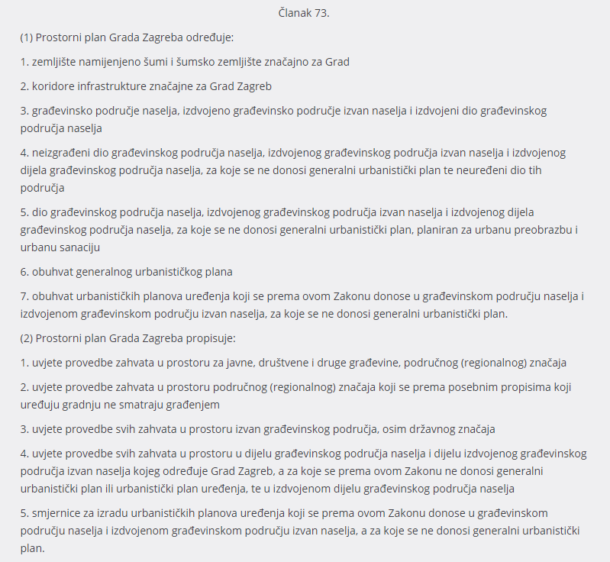
2. PROSTORNI PLANOVI PODRUČNE RAZINE
2.2. PROSTORNI PLAN GRADA ZAGREBA (PPGZ)
Notes:
- obavezno se donosi za područje Grada Zagreba
- donosi skupština Grada Zagreba

Slide 10
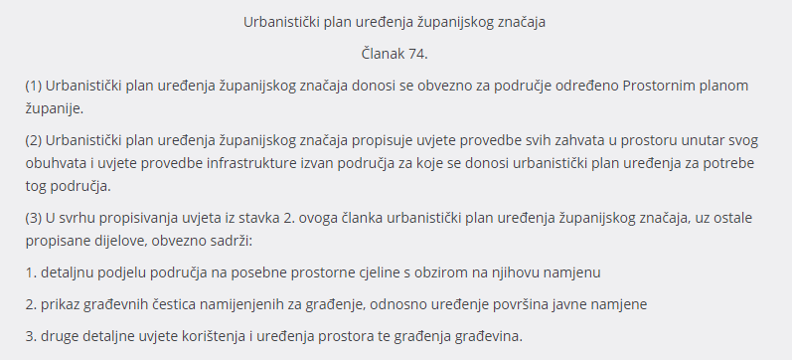
2. PROSTORNI PLANOVI PODRUČNE RAZINE
2.3. URBANISTIČKI PLAN UREĐENJA ŽUPANIJSKOG ZNAČAJA
          punim imenom:
          URBANISTIČKI PLAN UREĐENJA IZDVOJENOG GRAĐEVINSKOG PODRUČJA IZVAN NASELJA ZA GOSPODARSKU I/ILI JAVNU NAMJENU ŽUPANIJSKOG ZNAČAJA
Notes:
- obaveza donošenja propisana županijskim planom
- donosi županijska skupština

Slide 11
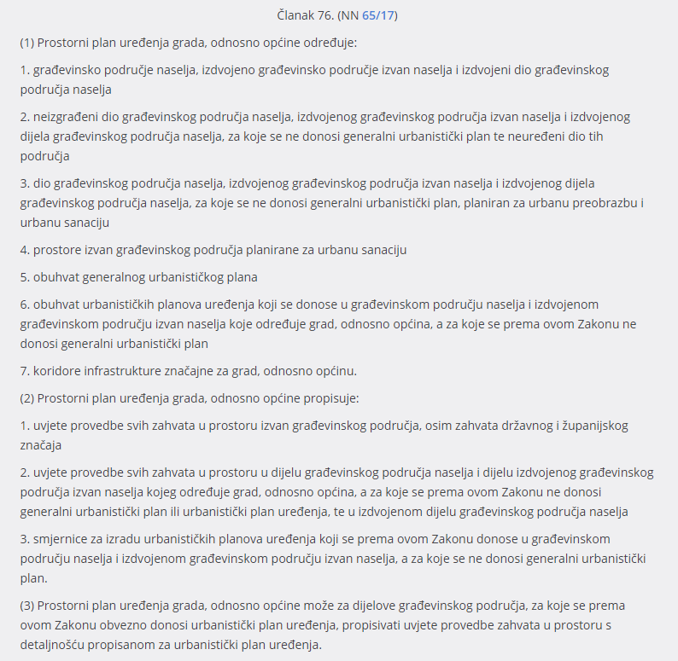
3. PROSTORNI PLANOVI LOKALNE RAZINE
3.1. PROSTORNI PLAN UREĐENJA JEDINICE LOKALNE SAMOUPRAVE (PPU)
Notes:
- obavezno se donosi za područje grada, odnosno općine
- donosi gradsko, odnosno općinsko vijeće

Slide 12
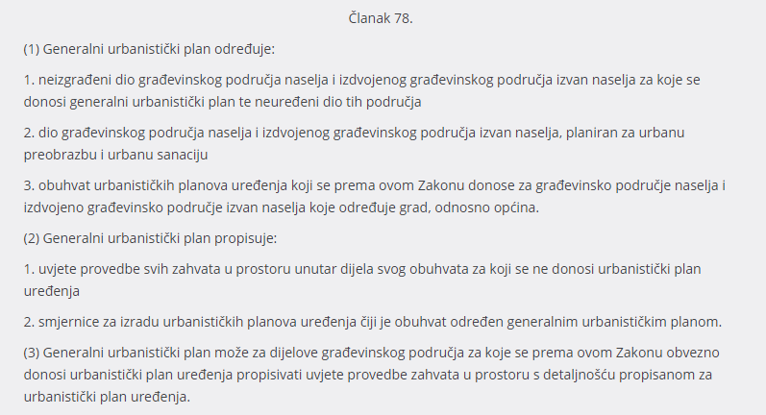
3. PROSTORNI PLANOVI LOKALNE RAZINE
3.2. GENERALNI URBANISTIČKI PLAN (GUP)
Notes:
- obavezno se donosi za građevinsko područje naselja i izdvojeno građevinsko područje izvan naselja središnjeg naselja velikog grada
- donosi gradsko vijeće (odnosno skupština Grada Zagreba, u slučaju zagrebačkog GUP-a)

Slide 13
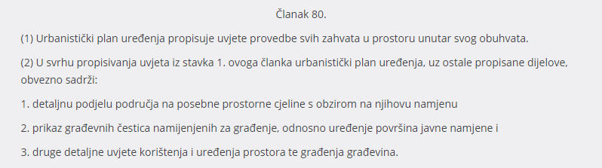
3. PROSTORNI PLANOVI LOKALNE RAZINE
3.3. URBANISTIČKI PLAN UREĐENJA (UPU)
          ne predviđa ga se više aktualnim Zakonom o prostornom uređenju, ali u slučaju donesenosti po prethodnima i dalje vrijedi:
          DETALJNI PLAN UREĐENJA (DPU)
Notes:
obavezno se donosi za neuređene dijelove građevinskog područja i za izgrađene dijelove građevinskog područja planirane za urbanu preobrazbu ili urbanu sanaciju
obaveza donošenja može biti propisana i PPU-om, odnosno GUP-om
donosi gradsko, odnosno općinsko vijeće (odnosno skupština Grada Zagreba)

Slide 14
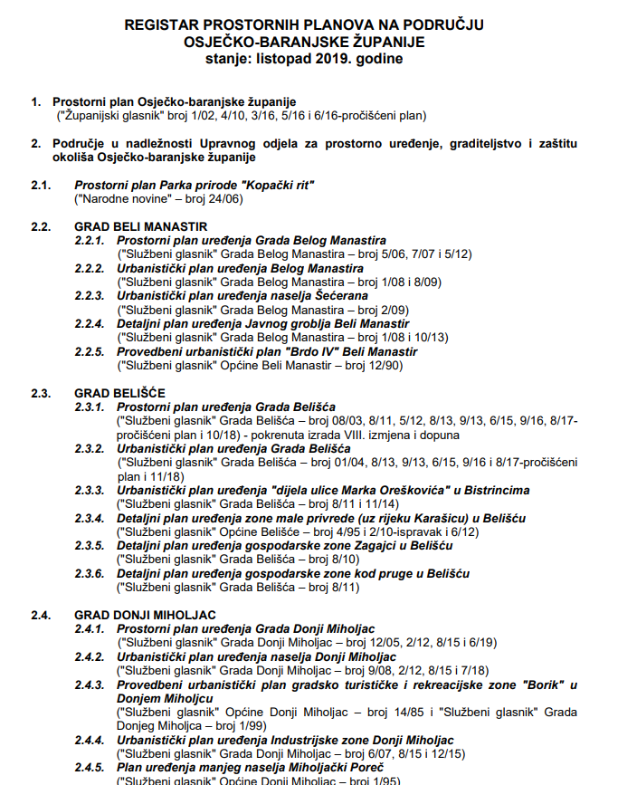
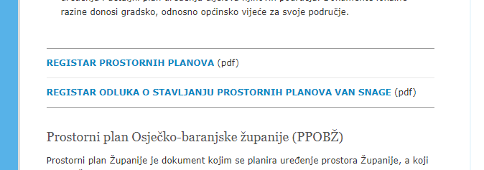
POPIS VAŽEĆIH PROSTORNIH PLANOVA (OBŽ)
          web stranica Zavoda za prostorno uređenje Osječko-baranjske županije:
          http://www.prostorobz.hr/planovi.htm
          → REGISTAR PROSTORNIH PLANOVA
Notes:
-

